Slide 1
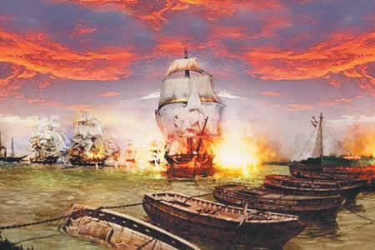
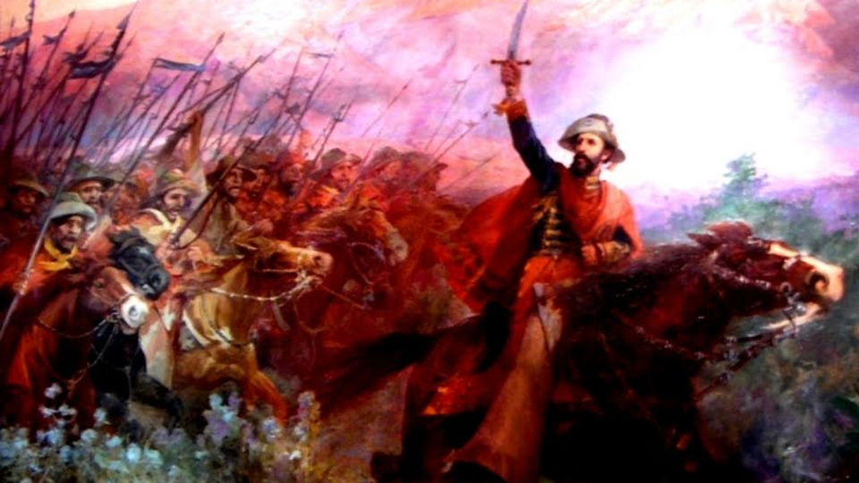
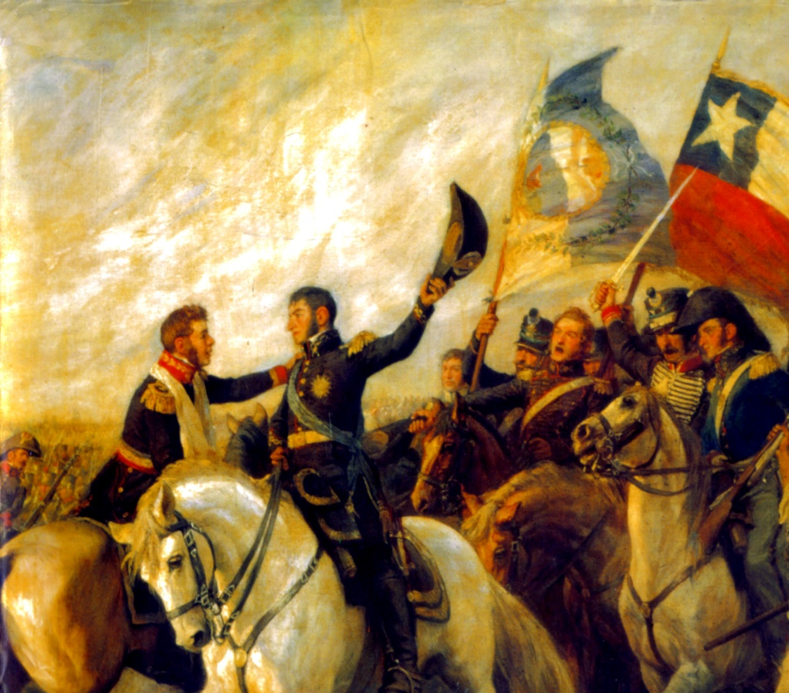
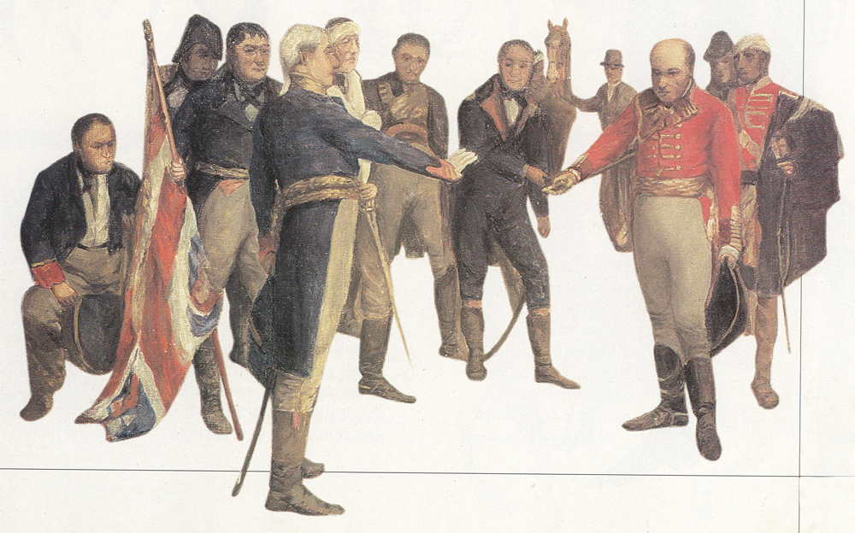
ORÍGENES DE LA DEFENSA nacional

Slide 2
MODELO DE REFLEXIÓN
Modelo económico social
Modelo político
Modelo Militar
CORRELACIÓN

Slide 3
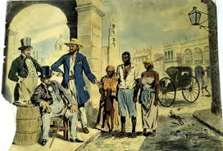
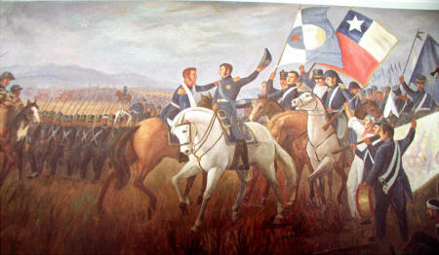
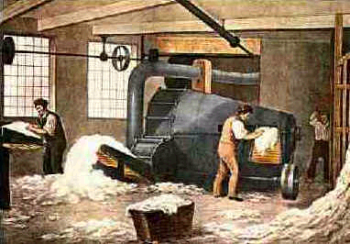
Mundo moderno
Revolución Cientifica
Capitalismo
Estados Nacionales
Colonialismo

Slide 4
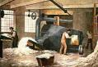
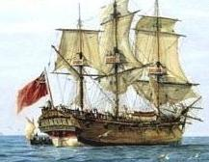
Capitalismo (Fines siglo XVIII – 1ra Mitad del XIX)
Industria manufacturera
Potencias buscan mercados para ubicar mercancías.
Colonialismo
Librecambio

Slide 5
Estado Nación (Perry Anderson)
Soberanía territorial
Identidad Nacional (pueblo)
Ejército permanente
Mercado Interno
Sistema judicial objetivo

Slide 6

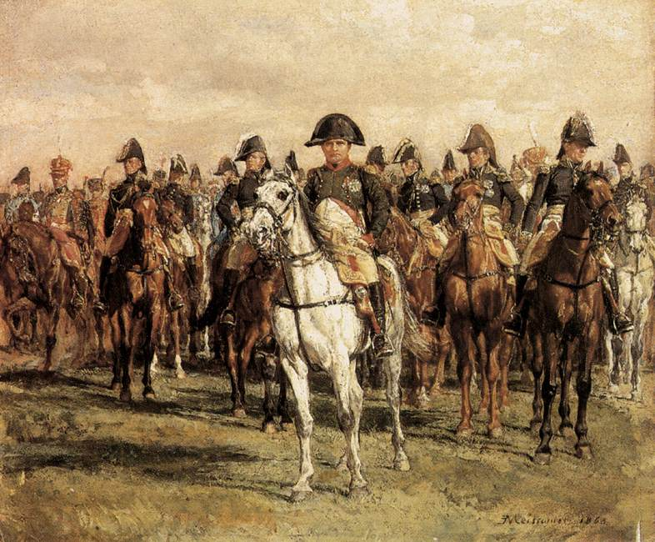
Guerras de 1ra Generación (Guerras napoleónicas)
Nación en armas
Nueva guerra =
nuevas condiciones sociales
LA MÁS BELLA DE LAS GUERRA ES LA QUE LIBRA UN PUEBLO POR SU LIBERTAD EN SU PROPIO TERRITORIO

Slide 7
Periodización de la Defensa Nacional
Período | FORMA DE ESTADO | Inserción militar en el Estado | ESTRUCTURA MILITAR
1810 - 1820 | Gobierno Central |  | Ejército y Armada regular y fuerzas de milicias
1820 - 1862 | Confederacion Argentina |  | Fuerzas provinciales
1862 - 1898 | República Federal | Min Guerra | Ejército Línea y Guardias Nac
1898 - 1943 | República Federal | Min Guerra Min Marina | Ejercito Permanente y Reservas
1943 - 1949 | República Federal | Min Guerra, Marina y Aeronáutica | Ejercito Permanente y Reservas
1949 - 1954 | República Federal | Min Def Min Guerra, Marina Y Aeronáutica
1958 - 1988 | República Federal | Min Defensa
1988 - 2013 | República Federal | Min Defensa

Slide 8
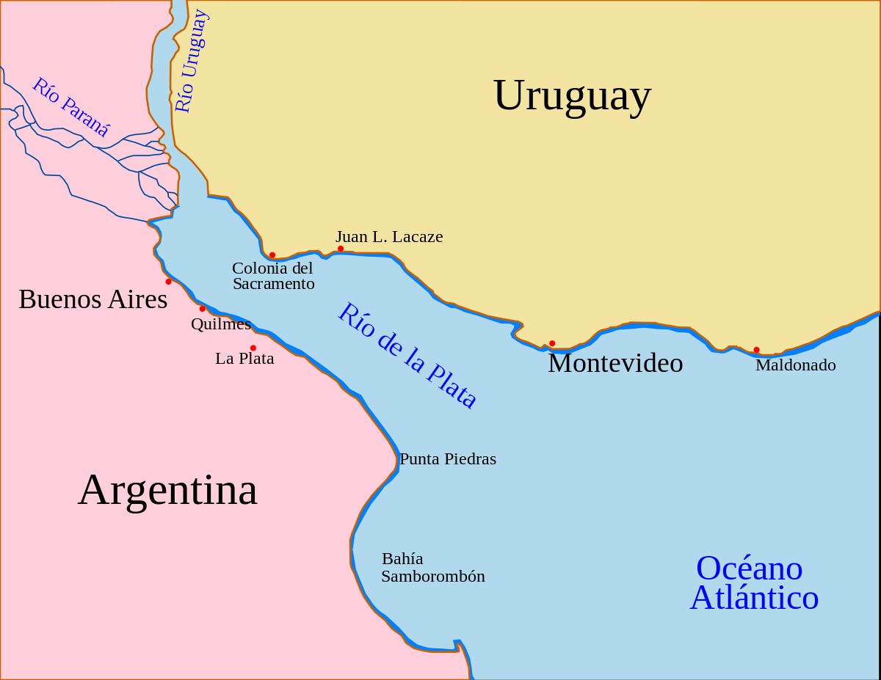

Slide 9
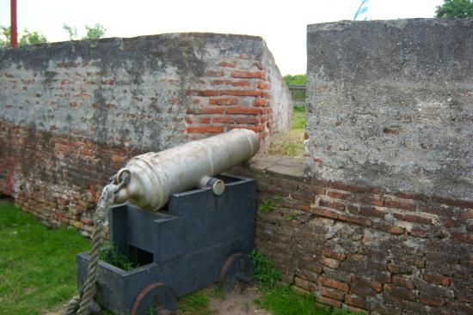
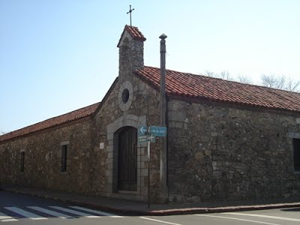
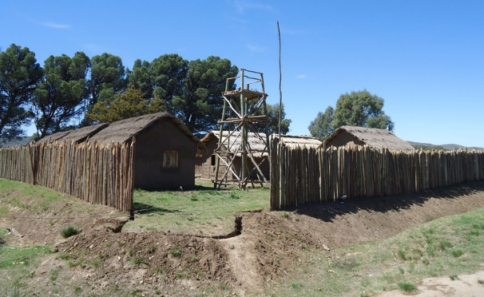
AMENAZAS PERÍODO COLONIAL
. FUERTES
GUARDIAS
FORTINES

Slide 10
Estado y Ejército
DIOS
REY
EJERCITO
PUEBLO
MILICIAS

Slide 11
Sistema de Defensa Virreinal Hasta 1810
Ordenanzas de Carlos III
Virrey
Cte J FFAA
Cte Grl Armas
Inspección Armas
Tropas Regulares
Milicias

Slide 12
LAS ARMAS DE COMBATE
INFANTES
CAZADORES
GRANDEROS
INFANTERIA
DRAGONES
BLANDENGUES
CABALLERÍA
VOLANTE
PLAZA
ARTILLERÍA

Slide 13
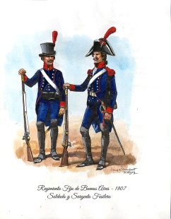
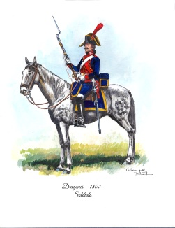

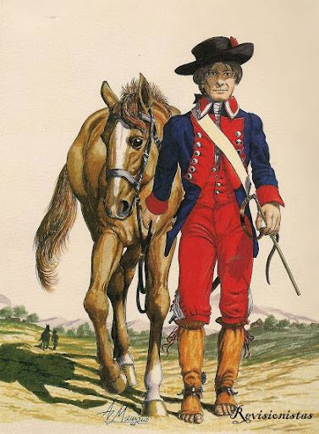
REGIMIENTOS EN EL RIO DE LA PLATA EN EL SIGLO XVIII
Regimiento Fijo de Buenos Aires
Regimiento de Dragones de Buenos Aires
Real Cuerpo de Artillería
Blandengues

Slide 14

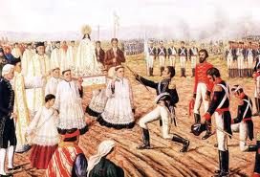
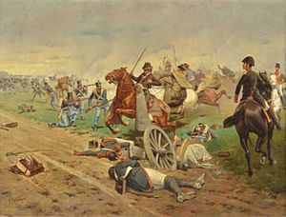
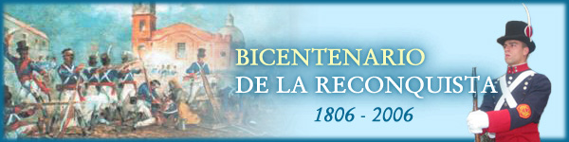
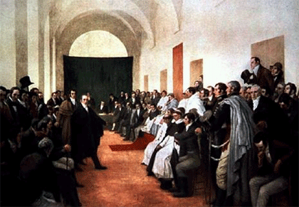
Surgimiento de un nuevo sujeto histórico

Slide 15
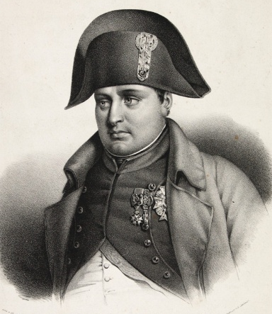
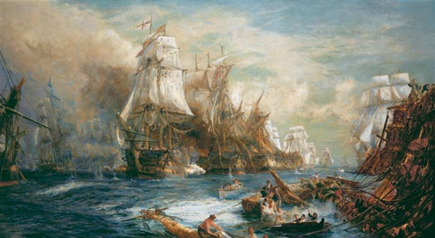
Batalla de Trafalgar

Slide 16



Situación estratégica - 1806

Slide 17
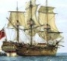
Una operación militar escalonada en tiempo y espacio
Más de 100 barcos
12.000 hombres

Slide 18
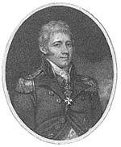
ESTRATEGIA BRITÁNICA
SIR HOME POPHAM
18 enero 1806

Slide 19
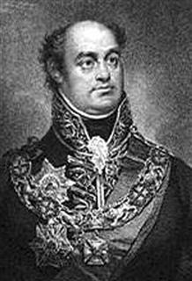
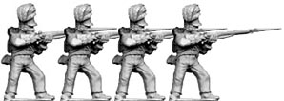
EXPEDICIÓN BRITÁNICA
Grl William Carr Beresford
5 navíos de guerra
Navíos de transporte
1.600 hombres

Slide 20
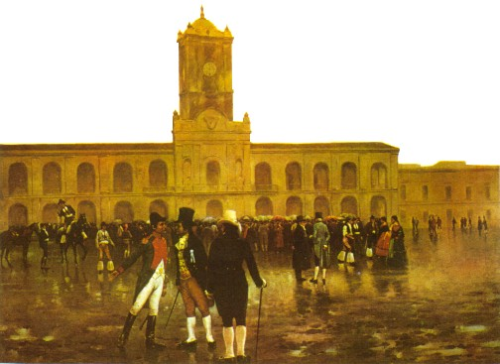
CABILDO DEL 14 DE AGOSTO DE 1806
“...resolver el modo de afirmar la victoria, disponiendo el número de tropas que necesita la ciudad y su costa para resistir a los ingleses...”.

